Slide 1
PROJEKTAS „SVEIKATA VISUS METUS 2023“ LIEPOS MĖN. IŠŠŪKIS „Kai sveikas maistas-nereikalingas ir vaistas“.
Šakių ,,Varpo‘‘ mokyklos
,,Varpo sveikuoliukų‘‘ 2 kl.
,,Judriųjų žaidimų‘‘ būrelio komanda ir
mokytoja Rita Čižauskienė

Slide 2
Jei sveikas maistas – nereikalingas ir vaistas. Uogos, vaisiai

Slide 3
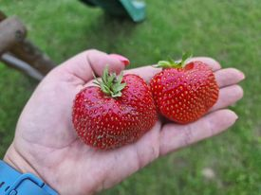
Braškės
Braškės yra puiki prevencija širdies ir kraujagyslių ligoms, jos taip pat stabdo ir senėjimo procesus. Mokslininkai teigia, kad didelis antioksidantų kiekis braškėse gali padėti neutralizuoti neigiamą laisvųjų radikalų poveikį jūsų organizme.
Braškės stiprina imuninę sistemą ir padeda apsisaugoti nuo ligų, pavyzdžiui, gripo.

Slide 4
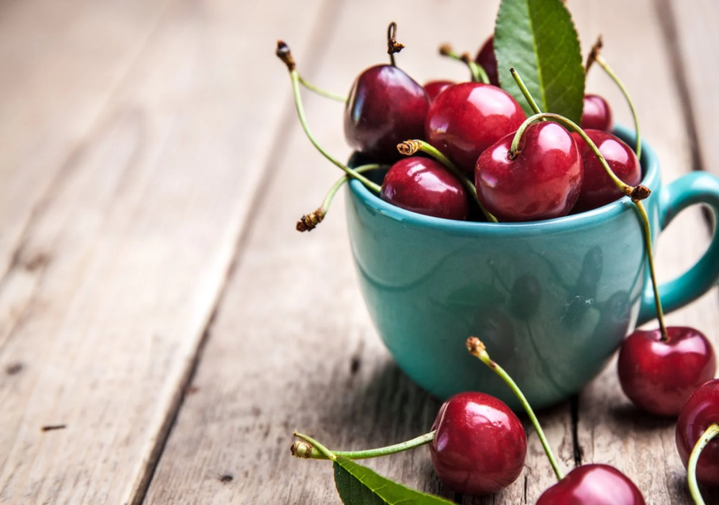
Vyšnios
Vyšnios – mažo kaloringumo vaisius (100 g saldžiųjų vyšnių turi 63 kcal, rūgščiose – 50 kcal), kuriame gausu svarbių maistinių ir biologiškai aktyvių medžiagų: skaidulų, (100 g saldžiųjų vyšnių yra apie 2,1 g, o rūgščiose – apie 1,6 g), fenolių (100 g saldžiųjų – 109,8 mg, rūgščiųjų net 228,9 mg), karotenoidų (100 g saldžių vyšnių beta-karoteno yra 38µg, rūgščiose net 770 µg), vitaminų (ypatingai C ir A vitaminų) ir mineralų.

Slide 5
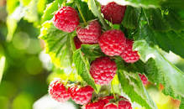
Avietės
Vienas puodelis aviečių suteiks daugiau kaip 50 proc. vitamino C paros normos, o tai itin svarbu gerinant imunitetą, odos būklę, kolageno gamybai. Avietėse taip pat yra mangano ir vitamino K, kurie itin svarbūs kaulų sveikatai.

Slide 6
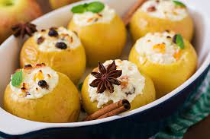
Obuoliai
Obuolys yra puikus vaisius sveikatai – 150 gramų obuolio yra tik 70 kilokalorijų.
Šviežiai spaustos obuolių sultys aktyviai dalyvauja reguliuojant cholesterolio kiekį organizme.
Vitaminai obuolyje yra labiausiai susikoncentravę odelėje, todėl rekomenduojma tiek žalius, tiek keptus obuolius valgyti būtent su ja.

Slide 7
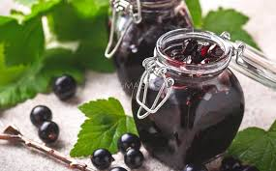
Juodieji serbentai
Juoduosiuose serbentuose gausu antocianinų, polifenolinių medžiagų, antioksidantų, vitamino C ir gama-linoleno rūgšties (GLA).
Juodieji serbentai naudojami įvairiems sveiko maisto patiekalams ir gėrimams, o dėl savo rūgštumo dažnai maišomi su kitais vaisiais ar uogomis, ypač gaminant sultis ir uogienes.

Slide 8
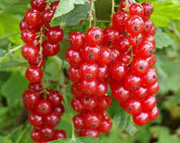
Raudonieji serbentai
Raudonuosiuose serbentuose yra kur kas daugiau vitamino C nei, pavyzdžiui, citrinose, žemuogėse ar net apelsinuose. Kad patenkintumėte vitamino C poreikį, kasdien reikėtų suvalgykite maždaug po 100–150 g uogų.
Raudonųjų serbentų lapai turi daug vitamino C (daugiau nei uogos) ir kitų biologiškai vertingų medžiagų. Iš džiovintų lapų gaminama vitamininė arbata (du valgomieji šaukštai susmulkintų lapų stiklinei verdančio vandens).

Slide 9
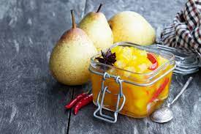
Kriaušės
Labiausiai kriaušės vertinamos dėl ląstelienos. Kiekviename vidutinio dydžio vaisiuje yramaždaug 25 proc. dienos normos.
Kriaušės skaidulos teigiamai veikia virškinimo traktą, mažina žarnyno ir skrandžio vėžio susiformavimo riziką. Kriaušės padeda stiprinti imuninę sistemą dėl jose esančių antioksidantų – vitamino C ir vario, kurie apsaugo organizmą nuo laisvųjų radikalų ir virusų.

Slide 10
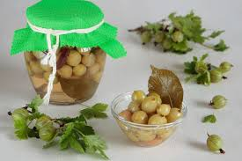
Agrastai
Agrastuose yra fruktozės, gliukozės, sacharozės, pektinų, organinių rūgščių (citrinos, obuolių, rūgštynių, gintaro, vyno), kalio, cinko, geležies, fosforo, vario, mangano, fluoro, jodo, vitaminų (C, B1, B2, B6, F), rauginių medžiagų.
Uogos normalizuoja skrandžio ir žarnyno veiklą, padeda organizmui po sunkių ligų.
Uogose gausu vitamino P, kuris stiprina kraujagysles. Raudonos spalvos agrastuose šio vitamino yra 4 – 10 kartų daugiau, negu žaliose ar geltonose uogose.

Slide 11
Visas tavo maistas turi būti tavo vaistas! (Hipokratas)

